Slide 1
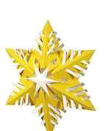
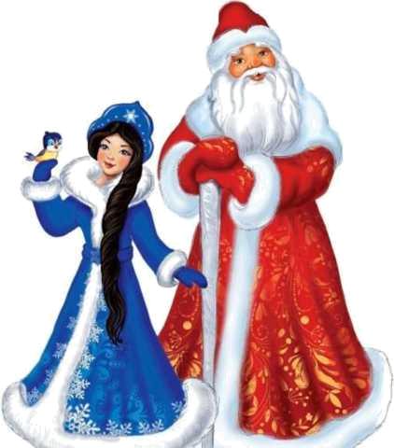
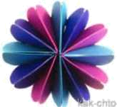
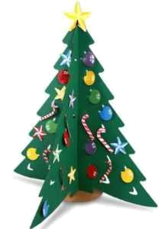
<номер>

Slide 2
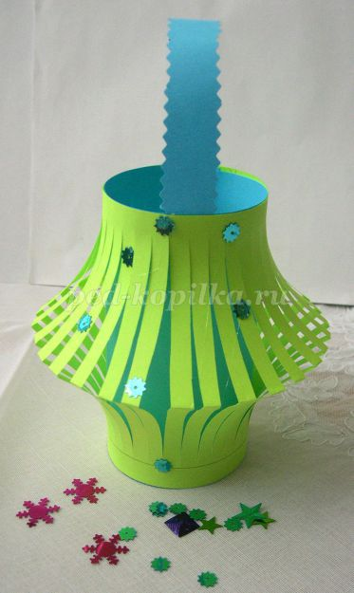
Фонарик на ёлочку

Slide 3
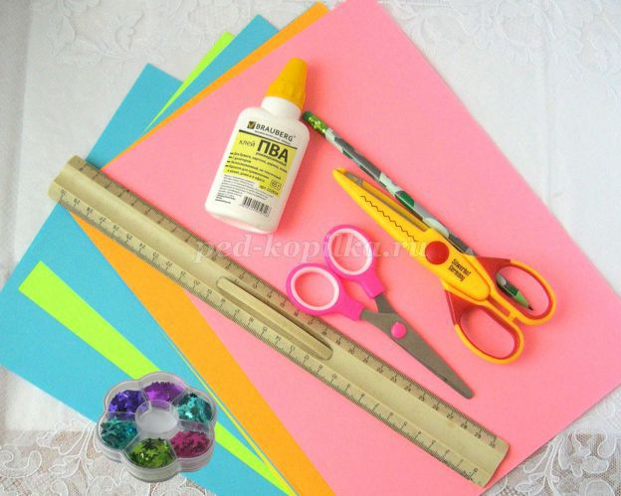
Для работы потребуются следующие материалы и инструменты:
Разноцветная бумага,
Линейка,
Карандаш,
Ножницы,
Клей ПВА,
Пайетки

Slide 4
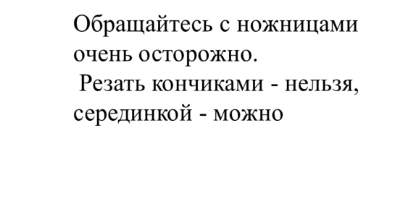
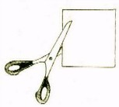
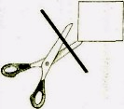
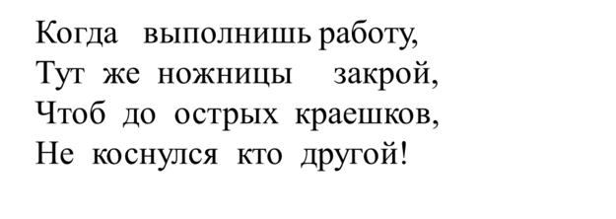
<номер>

Slide 5
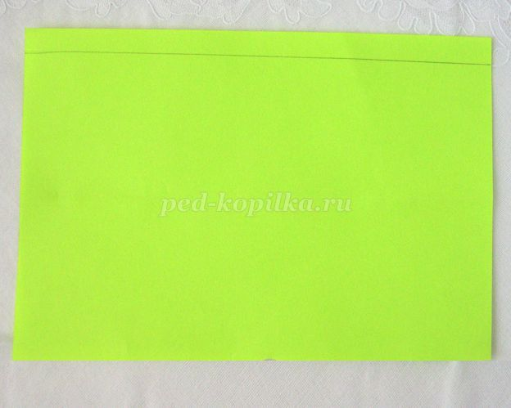
Для фонарика возьмите половину листа А4 зеленого цвета.

Slide 6
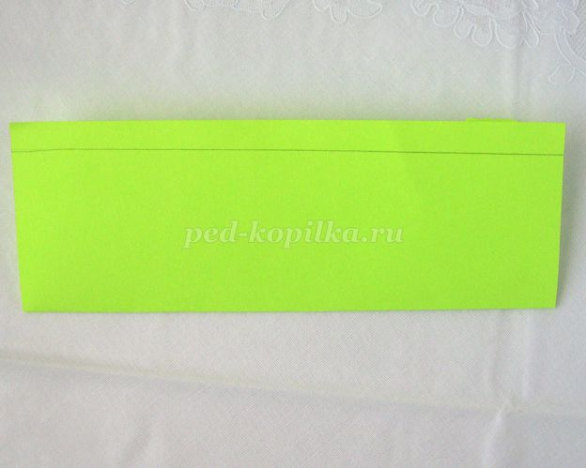
Складываем лист вдоль

Slide 7
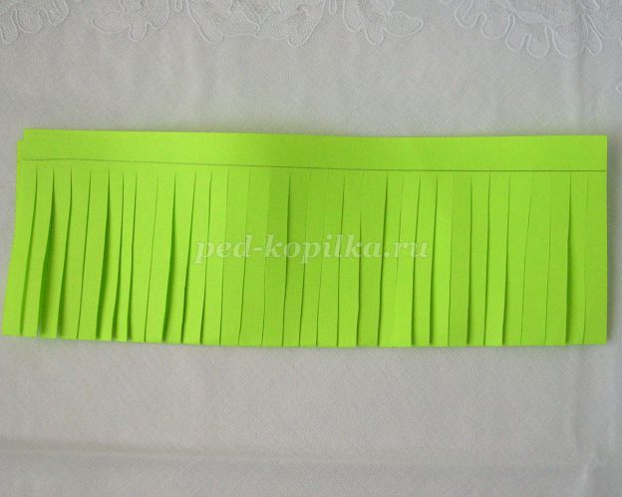
и проводим линию на расстоянии 1-1,5 см от края.
Делаем разрезы со стороны сгиба бумаги.

Slide 8
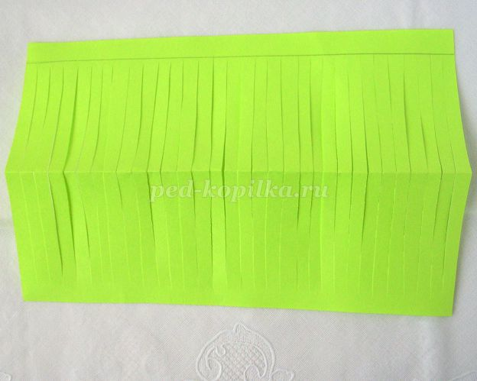
Разворачиваем бумагу. Это внешняя часть фонарика.

Slide 9
Для внутренней части берем половину листа А4 голубого цвета. Проводим линию, отступив от края бумаги 2 см.

Slide 10
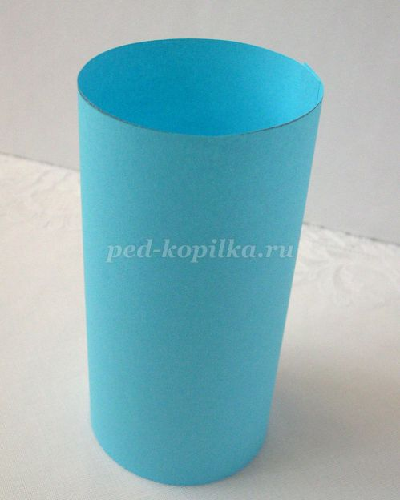
Отрезаем полоску бумаги. Это будет ручка фонарика. Оставшуюся часть склеиваем в цилиндр.

Slide 11
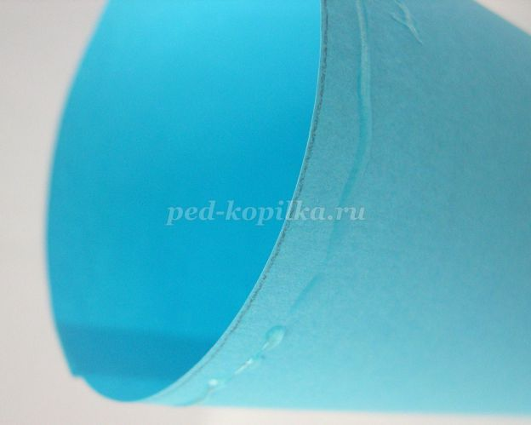
По краю цилиндра наносим полоску клея.

Slide 12
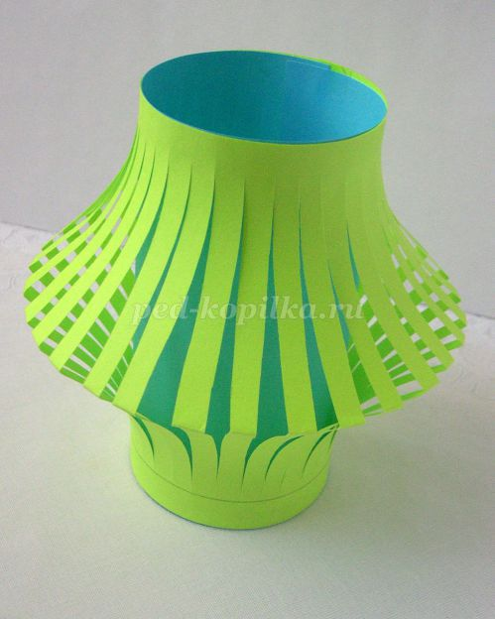
Приклеиваем внешнюю часть фонарика сначала по одному краю цилиндра, затем по другому. Фонарик готов.

Slide 13
Для ручки фонарика полоску бумаги можно сделать с помощью фигурных ножниц.

Slide 14
Приклеить ручку к фонарику.

Slide 15
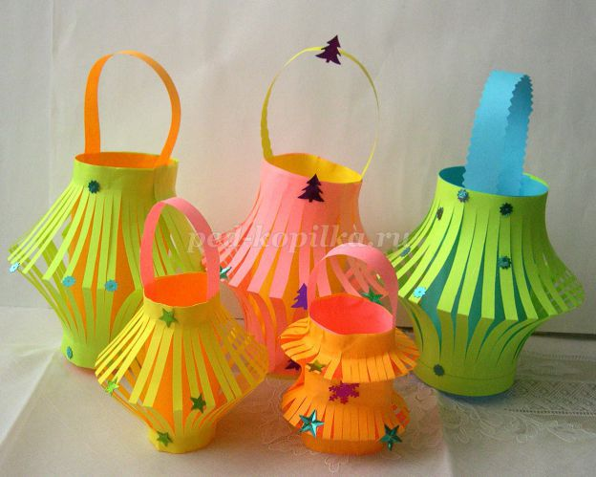
Можно сделать фонарики разных размеров и сочетаний цвета.

